Slide 1
聖誕祟拜
你要獻上什麼？
馬太福音2:1-2, 11
成偉邦傳道
25/12/2020 雪梨華人基督教會

Slide 2
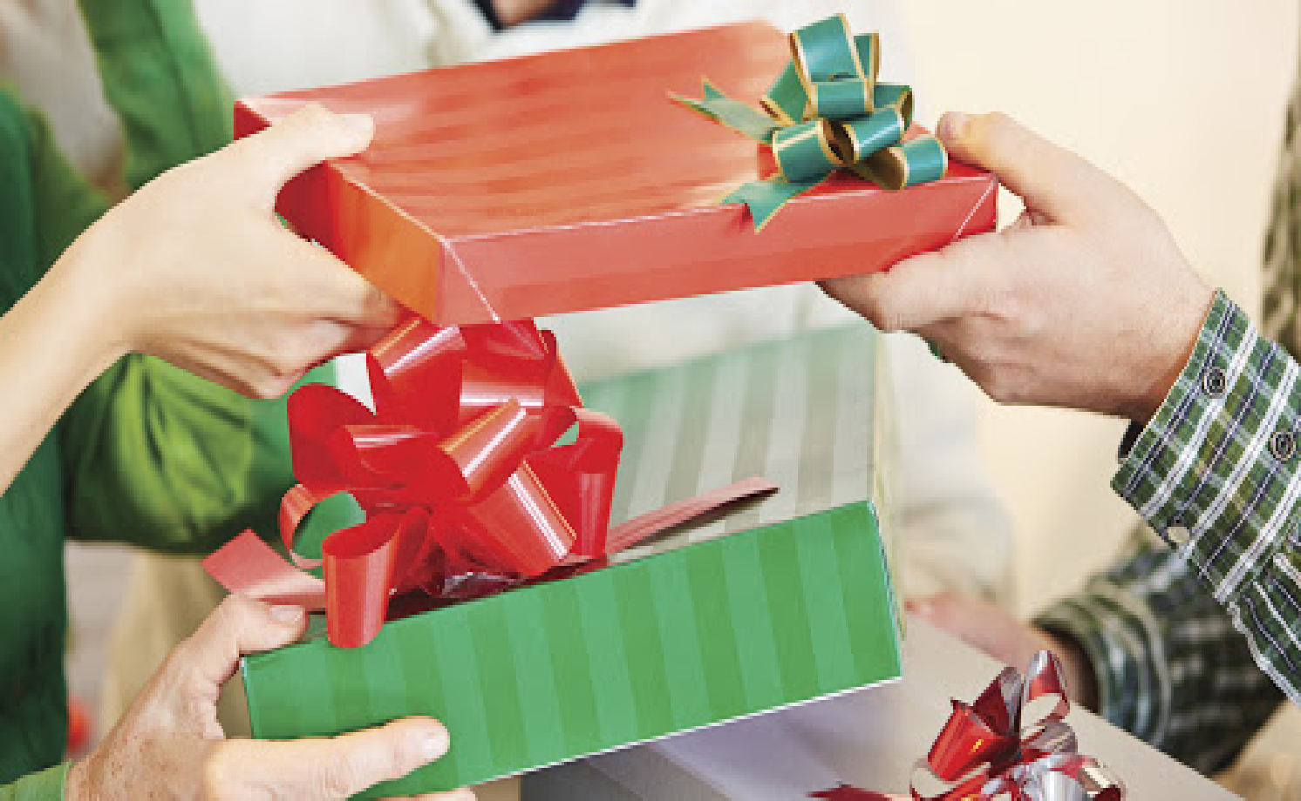

Slide 3
千山萬水，困難重重
^{2:1} 當希律王的時候，耶穌生在猶太的伯利恆。有幾個博士從東方來到耶路撒冷，說：² “那生下來做猶太人之王的在哪裡？我們在東方看見他的星，特來拜他。” (馬可2:1-2)

Slide 4
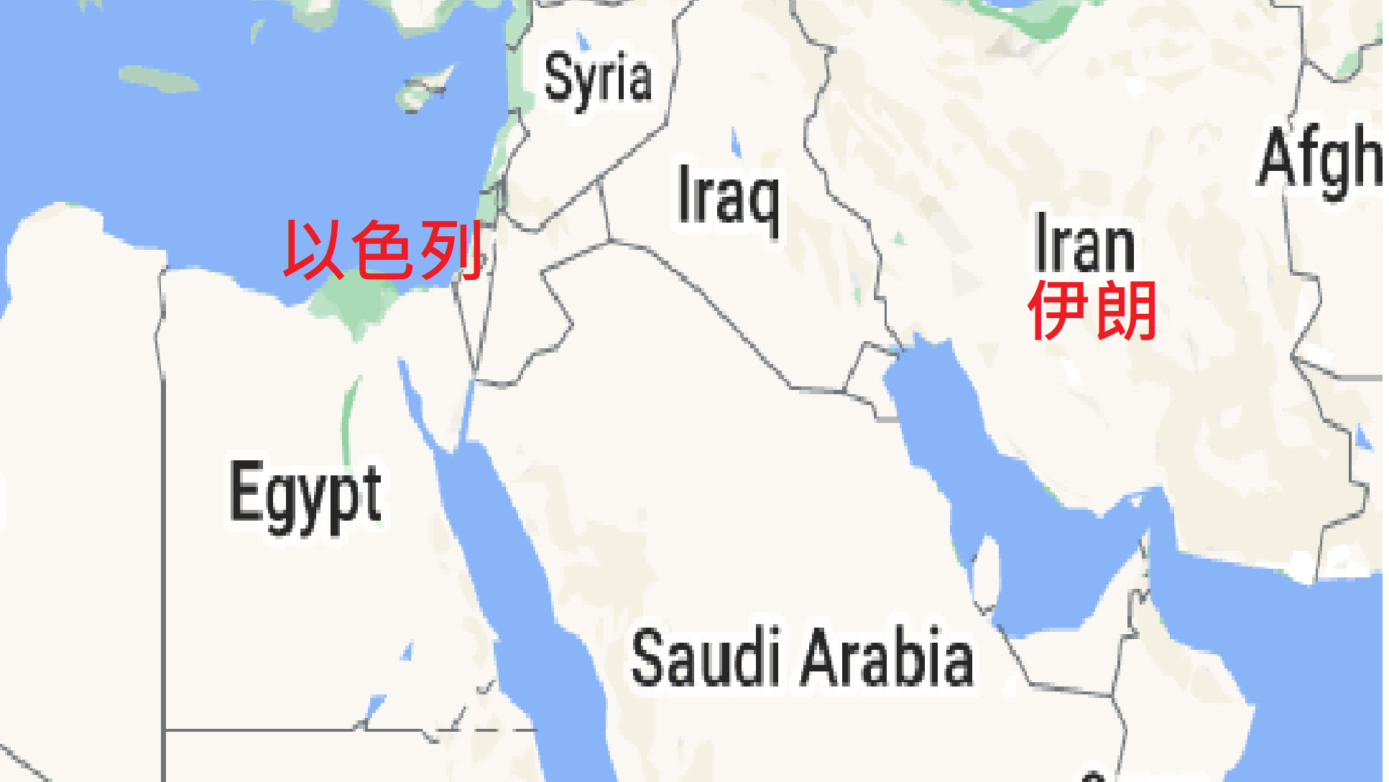
千山萬水，困難重重

Slide 5
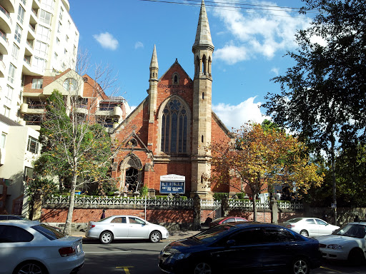
每一次的敬拜都是……

Slide 6
獻上甚麼？
(他們) 進了房子，看見小孩子和他母親馬利亞，就俯伏拜那小孩子，揭開寶盒，拿黃金、乳香、沒藥為禮物獻給他。
(馬太2:11)

Slide 7
獻上甚麼？
(他們) 進了房子，看見小孩子和他母親馬利亞，就俯伏拜那小孩子，揭開寶盒，拿黃金、乳香、沒藥為禮物獻給他。
(馬太2:11)
耶和華喜悅燔祭和平安祭，豈如喜悅人聽從他的話呢？聽命勝於獻祭；順從勝於公羊的脂油。 (撒上15:22)

Slide 8
獻上甚麼？
(他們) 進了房子，看見小孩子和他母親馬利亞，就俯伏拜那小孩子，揭開寶盒，拿黃金、乳香、沒藥為禮物獻給他。
(馬太2:11)
⁸魔鬼又帶他(耶穌)上了一座最高的山，將世上的萬國與萬國的榮華都指給他看，⁹ 對他說：“你若俯伏拜我，我就把這一切都賜給你。” ¹⁰ 耶穌說：“撒旦，退去吧！因為經上記著說：「當拜主你的神，單要侍奉他。」” (馬太4:8-10)

Slide 9

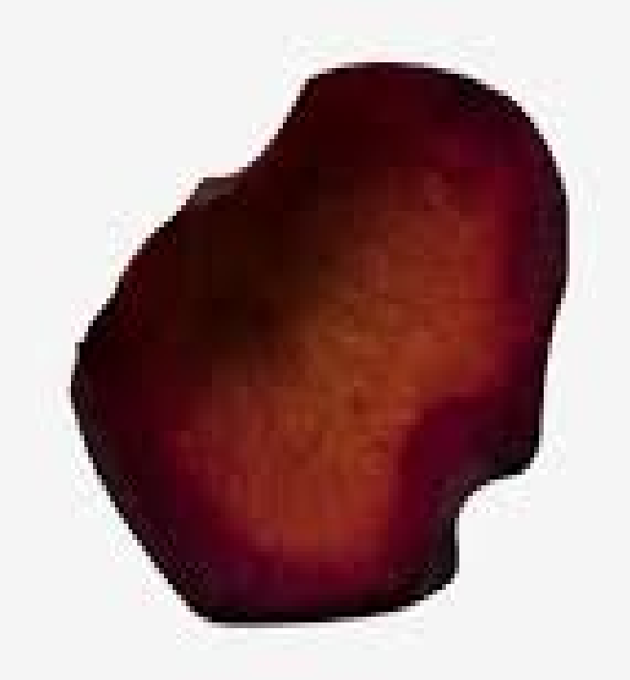
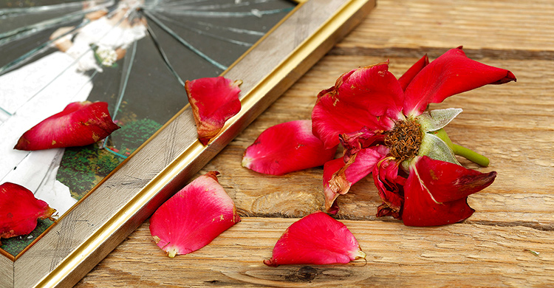
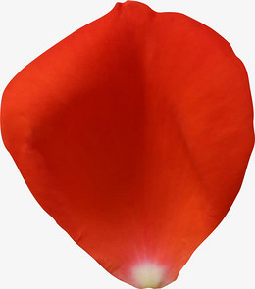
張曉風 ––《殘瓣》

Slide 10
完

